Slide 1
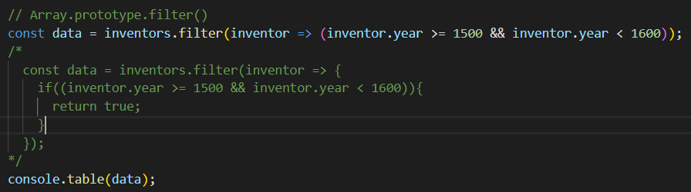
Array.filter
: 배열 안에서 원하는 정보만 추출할 때 사용
: 배열.filter(지정 원소 => 조건(함수))의 형식으로 선언
Array.map
: 배열의 모든 내부 요소에 대해 custom 함수를 수행
: 기존의 배열이 아닌 새로운 배열을 생성하는 것에 유의
: inventors 배열은 바뀌지 않고, fullName 배열을 새롭게 생성!!

Slide 2

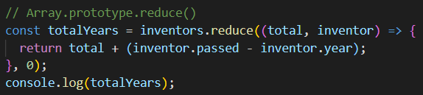
Array.sort
: 배열 내부 요소를 처음부터 순회하며 조건에 따라 비교
: 매개 인자와 조건에 따라 변형 가능
: 정렬의 이용에 많이 사용
Array.reduce
: 내부 요소를 처음부터 순회하며 custom 연산 수행, 연산의 결과 도출
: array.reduce((결과값이 담기는 변수, 순회할 배열의 개별 원소))
: 결과값이 담기는 변수를 선언하지 않았다면 함수 끝에 선언 가능

Slide 3
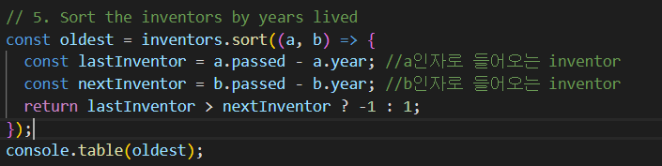
Sort 응용
- a, b 인자의 값을 차례로 비교하며 결과값에 따른 T, F를 정의
- T, F에 따른 정렬 기준을 선정

Slide 4
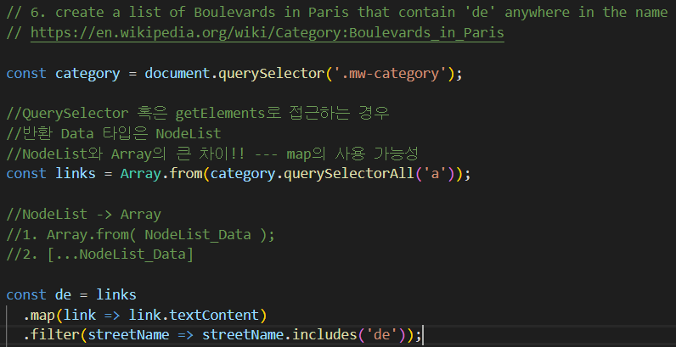
NodeList와 Array의 차이!!!
NodeList를 Array로 바꾸는 방법!!
- Map으로 배열 추출 후, filter를 적용
- Includes(string)을 통해 해당 변수 내 string이 존재하는지 확인

Slide 5
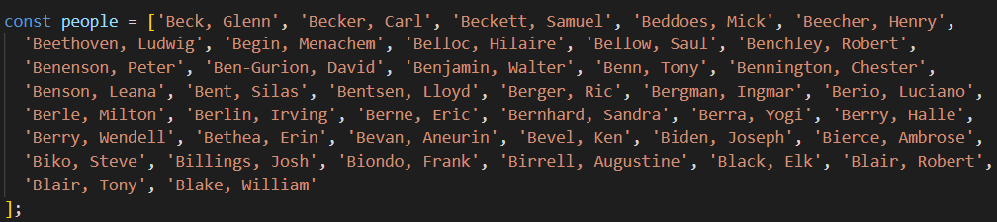
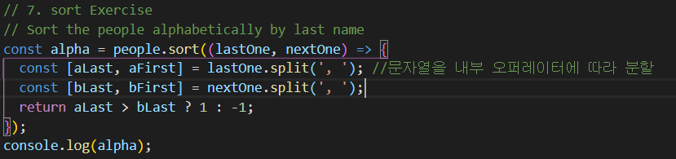
lastOne.split(“, ”)
=> lastOne[0] = Beck
lastOne[1] = Glenn
[aLast ,aFirst] = lastOne.split(“, ”)
=> aLast = lastOne[0]
aFisrt = lastOne[1]
Split을 통해 문자열 분할 후, 배열로 반환
Console.log(alpha[0]) = Beck, Glenn

Slide 6
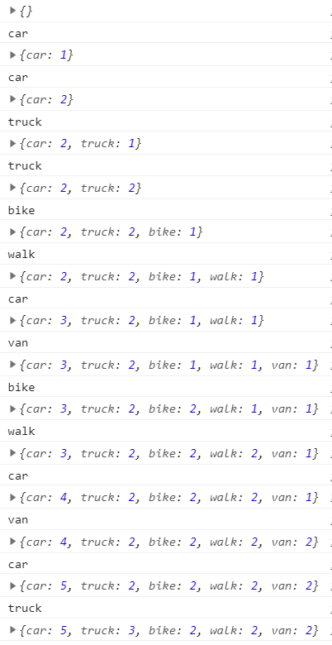
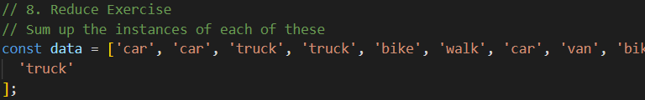
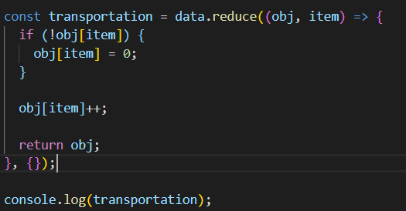
Object 초기 설정
처음 들어온 item
Object 안에 item의 등장 횟수를 가산
배열을 순회하며 item을 count
초기 설정은 Object
초기 설정이 배열이라면 객체로 반환되지는 않았을 것
: [] 배열로도 선언 가능

Slide 7
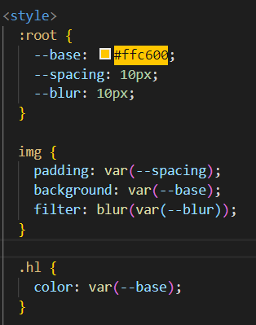
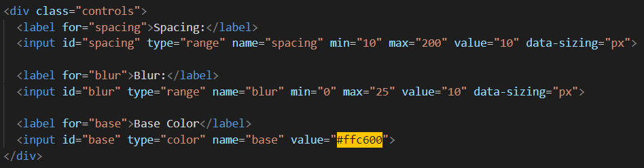
CSS 내 전역 변수와 같은 역할을 수행
: --name : 값 으로 지정
속성 : var (--설정 이름)

Slide 8



Slide 9
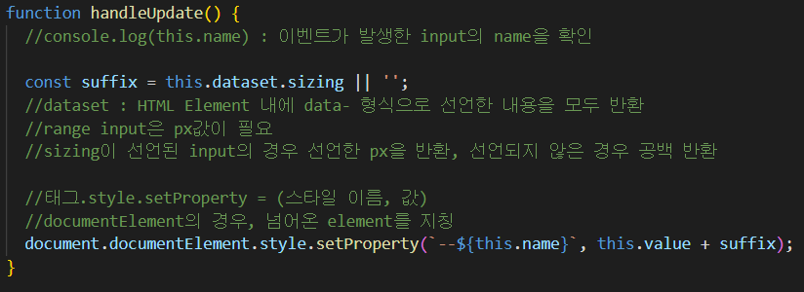
Int, string 단순 value 반환
Range input의 값의 경우, px 단위가
빠진 int data만을 반환
style.setProperty
기본 형식 : document.태그.style.setProperty
내부에 CSS 변수로 선언된 값을 변경
(변경할 CSS변수, 값, 우선순위) 와 같이 표현
Const element = document.querySelector(~)
document.element.style.setProperty~

